Slide 1
Introdução ao Docker
Como criar e gerenciar seu primeiro container

Slide 2
Material de apoio
https://github.com/RafaelCecchin/aula-docker

Slide 3
Para que serve o Docker?

Slide 4
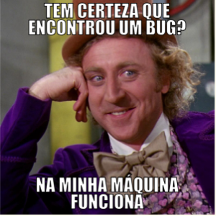

Slide 5



Vamos imaginar uma aplicação simples…

Slide 6

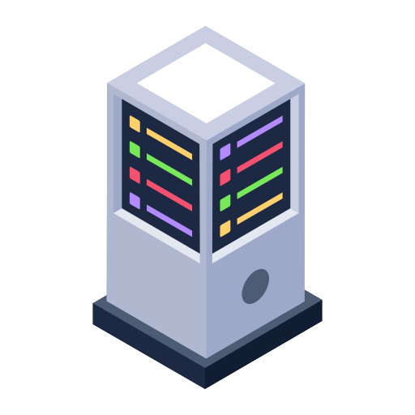
Ambientes de execução
Desenvolvimento
Produção

Slide 7
Ambientes de execução
Desenvolvimento
Produção

Slide 8
Ambientes de execução
Desenvolvimento
Produção

Slide 9

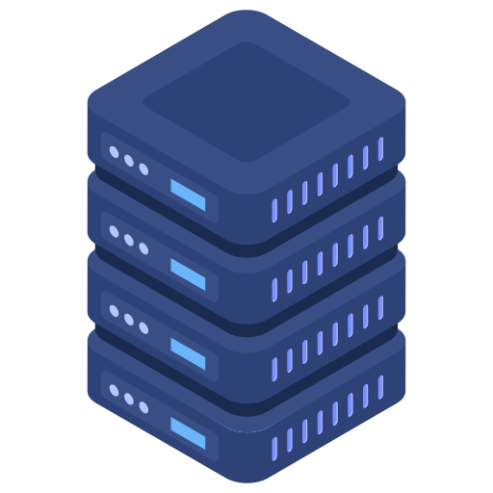
Ambientes de execução
Desenvolvimento
Produção

Slide 10
Ambientes de execução
Desenvolvimento
Produção

Slide 11
Ambientes de execução
Desenvolvimento
Produção

Slide 12

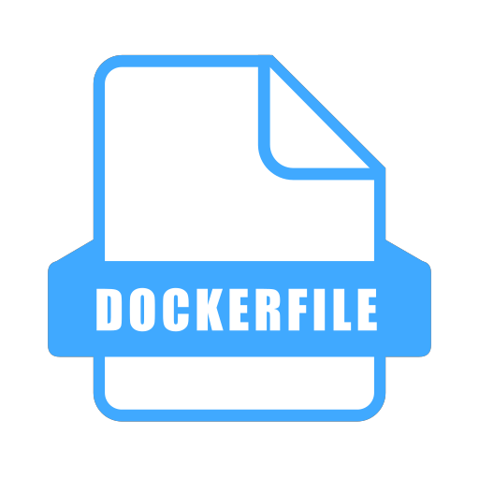
Como funcionaria com o Docker?
Desenvolvimento
Produção
docker-compose.yaml
dockerfile.dev
dockerfile.prod

Slide 13
Como funcionaria com o Docker?
Desenvolvimento
Produção
> docker compose up
> docker compose up

Slide 14
O que é o Docker?
Docker é uma plataforma que permite empacotar, distribuir e executar aplicações em containers, garantindo que elas rodem da mesma forma em qualquer ambiente — do desenvolvimento à produção.

Slide 15
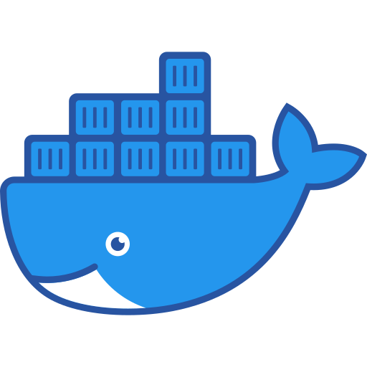
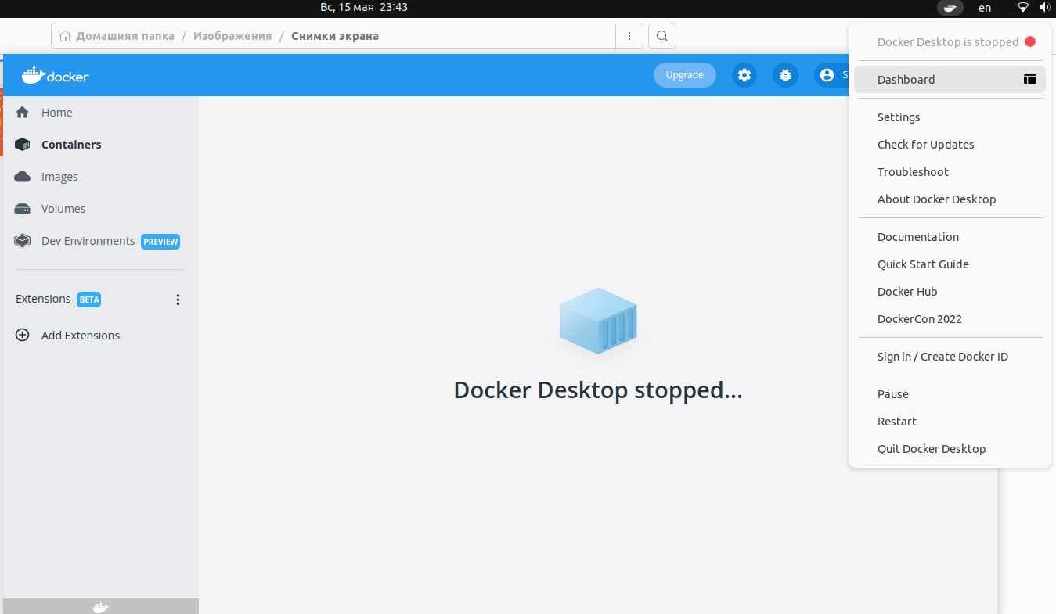
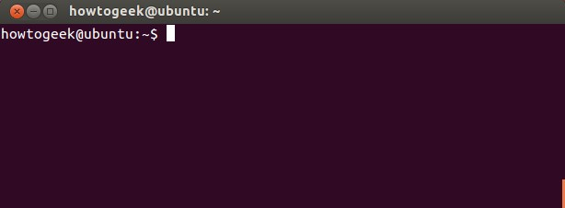

Como instalar o Docker?
Docker Desktop
Docker CLI

Slide 16
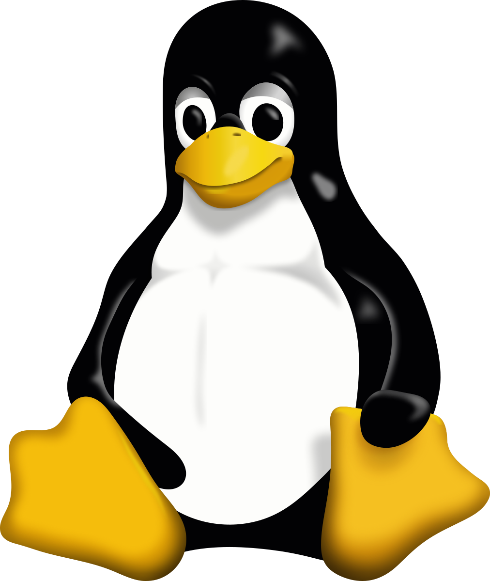
Docker foi feito para Linux!!!

Slide 17

Como usar no Windows?
WSL
Windows Subsystem for Linux
+

Slide 18
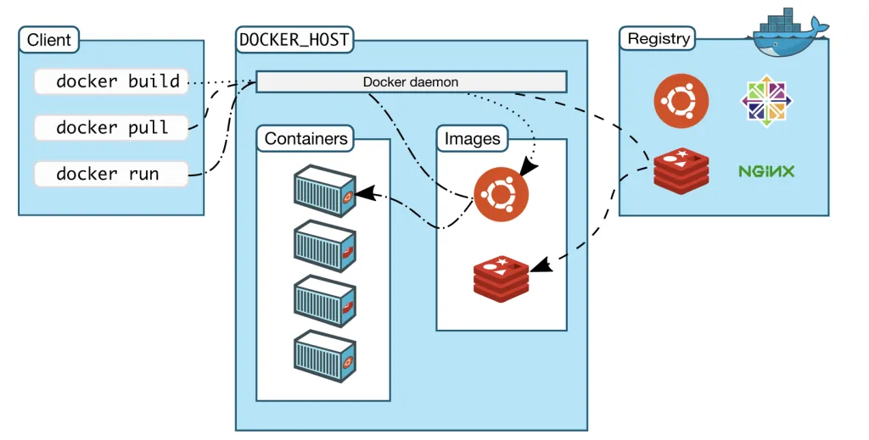
Infraestrutura do Docker

Slide 19
Docker Hub
Docker Hub é um repositório online de imagens Docker, parecido com uma “loja de aplicativos”, mas para containers.

Slide 20
Como baixar e usar containers Docker?

Slide 21
Como baixar uma imagem Docker?
docker pull nome_da_imagem

Slide 22
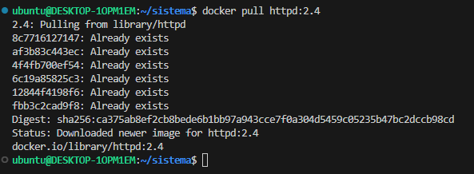
docker pull nome_da_imagem
Exemplo: docker pull httpd:2.4

Slide 23
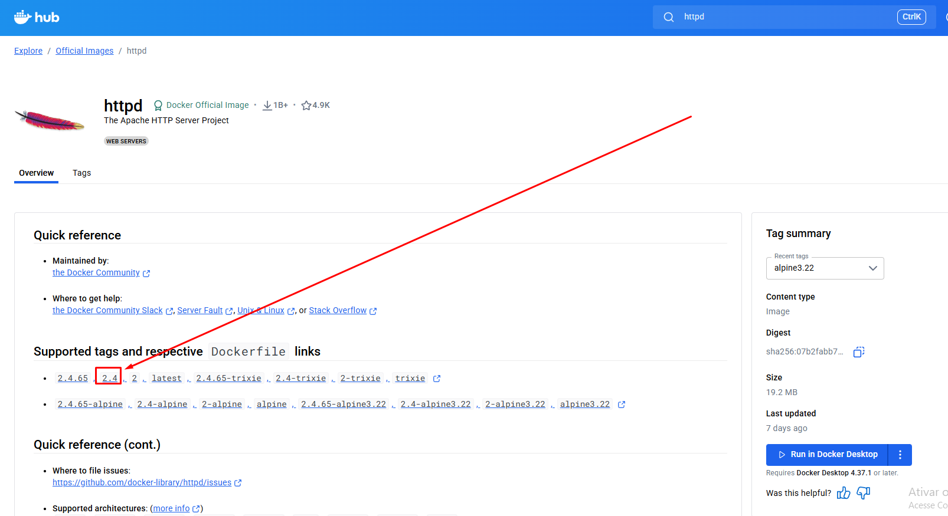

Slide 24

Como listar as imagens baixadas?
docker images

Slide 25
Como executar uma imagem Docker?
docker run -p 90:80 -it -d --name nome_do_container httpd:2.4

Slide 26
Como listar os containers em execução?
docker ps

Slide 27
Como acessar o container?
docker exec -it container_id bash

Slide 28
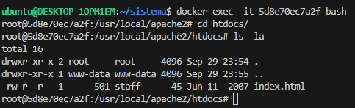
docker exec -it container_id bash
Exemplo: apt update
apt install nano
nano /usr/local/apache2/htdocs/index.html

Slide 29

Como sair de dentro do container?
exit

Slide 30
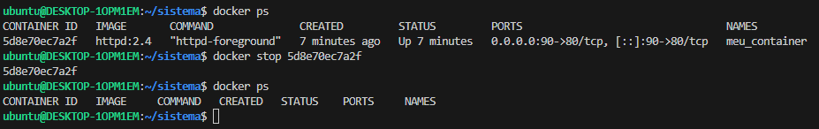
Como parar o container?
docker stop container_id

Slide 31
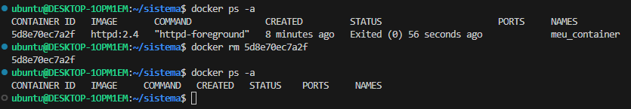
Como excluir o container?
docker rm container_id

Slide 32
Como criar uma imagem Docker?

Slide 33
Como criar uma imagem?
dockerfile

Slide 34
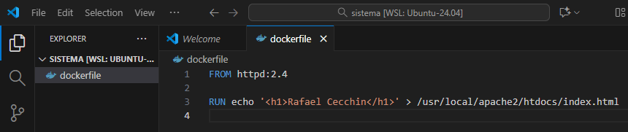
dockerfile

Slide 35
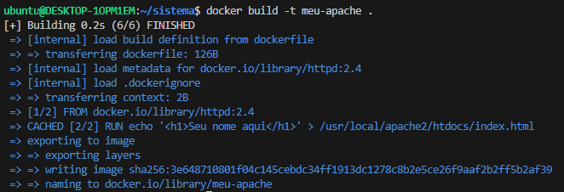

Como construir a imagem Docker?
docker build -t meu-apache .

Slide 36
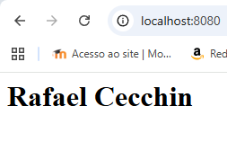
Como criar um container a partir da imagem que criamos?
docker run -d -p 8080:80 meu-apache

Slide 37
Docker Compose

Slide 38
O que é o
Docker Compose?
Permite configurar e executar vários containers juntos usando um único arquivo. Com um só comando você inicia toda a aplicação — banco, backend, frontend, etc.

Slide 39
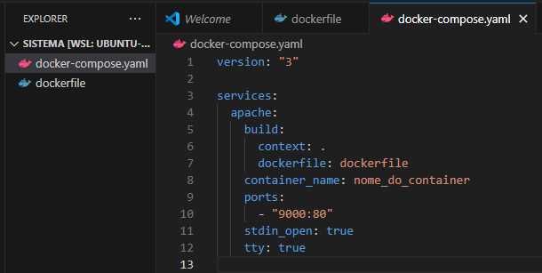
docker-compose.yaml

Slide 40
Como executar o Docker Compose?
docker compose up -d

Slide 41
Como parar o
Docker Compose?
docker compose down

Slide 42
Fim!
Rafael Cecchin

